Slide 1
Комитет образования Администрации МО «Вяземский район» Смоленской области
Обеспечение объективности проведения Всероссийских проверочных работ в общеобразовательных учреждениях муниципального образования «Вяземский район»
Смоленской области в 2020 учебном году
И.М. Семенков, председатель комитета образования Администрации МО «Вяземский район» Смоленской области

Slide 2
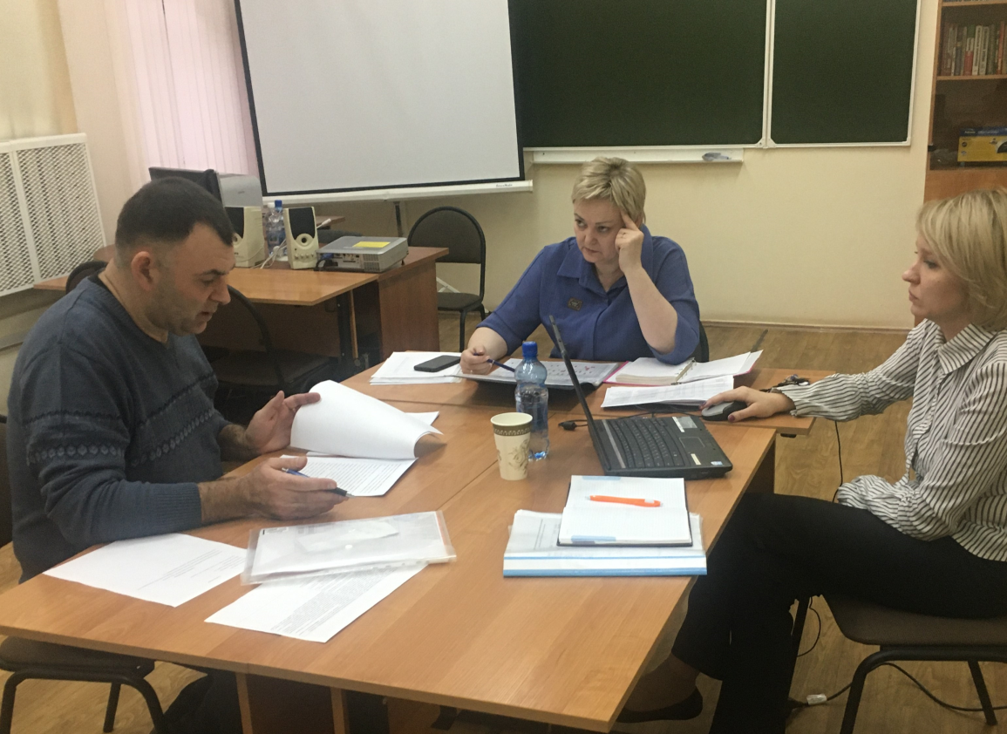
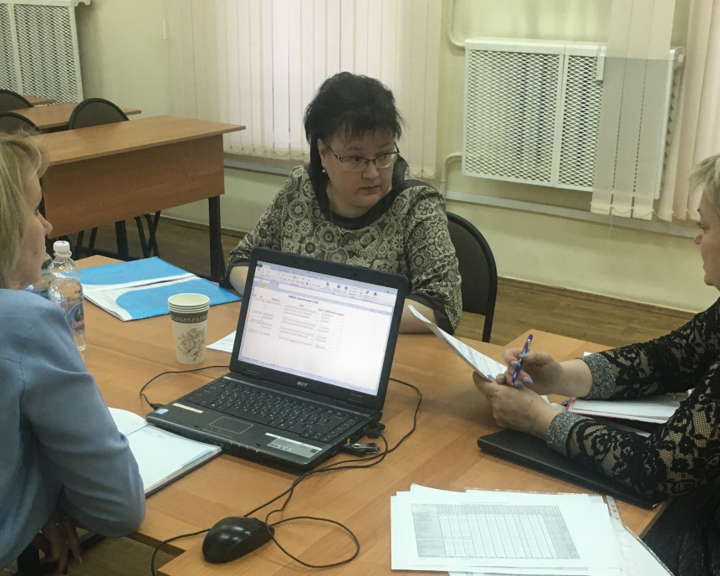
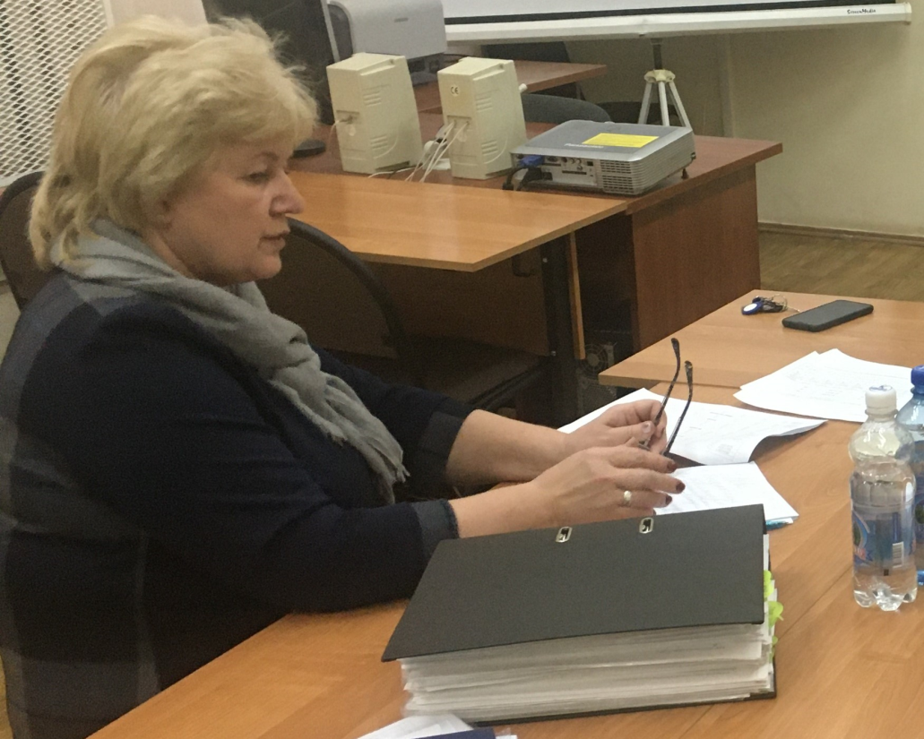
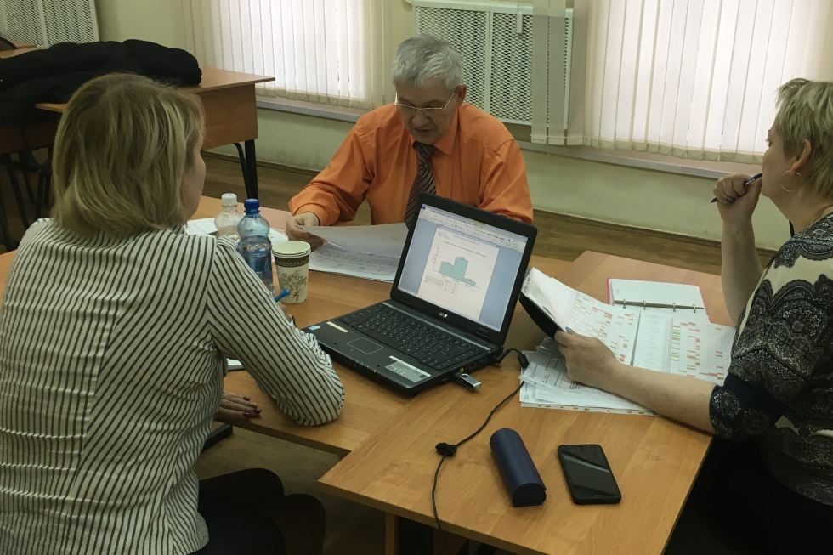

Slide 3
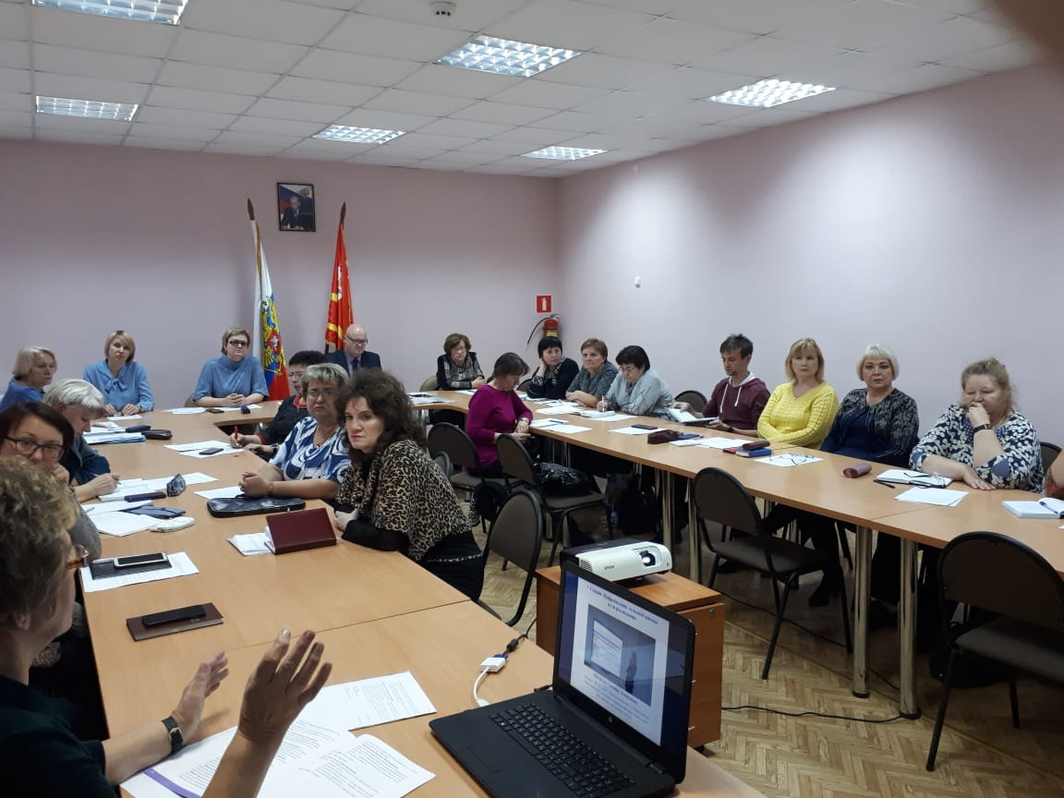
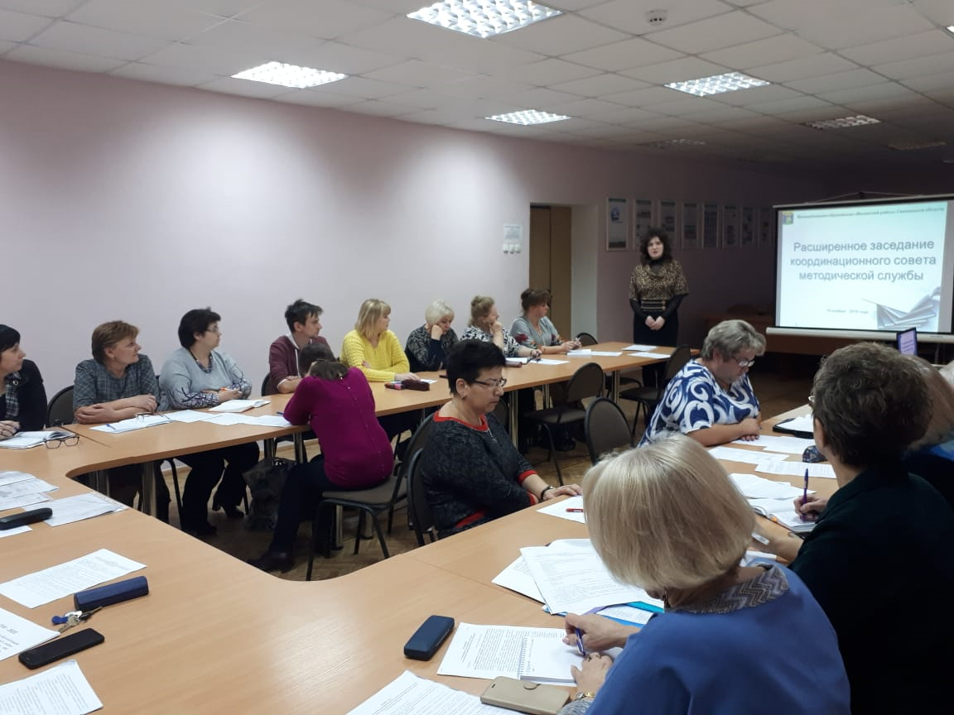
Обеспечение объективности проведения Всероссийских проверочных работ

Slide 4
Обеспечение объективности проведения Всероссийских проверочных работ
Приказ комитета образования
Администрации МО «Вяземский район» Смоленской области № 219-о от 24.10.2019
«Об утверждении плана мероприятий («дорожная карта») по обеспечению объективности проведения Всероссийских проверочных работ в общеобразовательных учреждениях муниципального образования «Вяземский район» Смоленской области в 2019/2020 учебном году»

Slide 5
Обеспечение объективности проведения Всероссийских проверочных работ
Обеспечение объективности образовательных
результатов в рамках ВПР-2020
Профилактическая работа с ОУ
по предупреждению необъективности
результатов ВПР
Формирование у участников образовательных
отношений позитивного отношения к объективности
образовательных результатов

Slide 6
Обеспечение объективности проведения Всероссийских проверочных работ
1. Обеспечение объективности образовательных результатов в рамках ВПР-2020:
формирование правового поля проведения ВПР в общеобразовательных учреждениях Вяземского района;
- организационно-технологическое обеспечение проведения ВПР;
- кадровое обеспечение проведения ВПР;
- инструктирование должностных лиц, задействованных в проведении ВПР;
- осуществление контроля за соблюдением муниципального порядка проведения ВПР в школах.

Slide 7
Обеспечение объективности проведения Всероссийских проверочных работ
2. Профилактическая работа с ОУ по предупреждению необъективности результатов ВПР-2020:
- разработка «дорожных карт» по обеспечению объективности проведения ВПР непосредственно образовательными учреждениями;
- наличие актуальной информации о проведении ВПР на сайтах образовательных учреждений, в средствах массовой информации;
- заслушивание отчётов школ о ходе подготовки к проведению ВПР;
- заседания районного методического совета и РМО с рассмотрением вопросов объективности ВПР;
- индивидуальное сопровождение и консультирование руководителей школ, показавших необъективные результаты ВПР и находящихся в группе риска.

Slide 8
Обеспечение объективности проведения Всероссийских проверочных работ
3. Формирование у участников образовательного процесса позитивного отношения к объективности
образовательных результатов:
- организация «горячей линии» по вопросам проведения ВПР;
- размещение в новостных лентах событий, отражающих проведение ВПР;
- проведение как родительских собраний, так и индивидуальных консультаций для родителей и обучающихся с целью снятия тревожности перед предстоящими оценочными процедурами;
- организация работы РМО педагогов-психологов по вышеперечисленной проблематике как отдельного направления.

Slide 9
Обеспечение объективности проведения Всероссийских проверочных работ
Приказ комитета образования
Администрации МО «Вяземский район» Смоленской области № 269-о от 31.12.2019
«Об утверждении порядка проведения Всероссийских проверочных работ в муниципальном образовании «Вяземский район» Смоленской области»

Slide 10
Обеспечение объективности проведения Всероссийских проверочных работ
Порядок проведения
Всероссийских проверочных работ в муниципальном образовании «Вяземский район» Смоленской области:
- обязательный институт общественных наблюдателей (мнение общественных наблюдателей об организации проведения ВПР будет учитываться при анализе и принятии управленческих решений);
- регламентируется участие представителей комитета образования в ходе проведения ВПР;
- отдельный раздел посвящён порядку проведения перепроверки работ участников ВПР как на уровне образовательного учреждения, так и на муниципальном уровне.

Slide 11
Обеспечение объективности проведения Всероссийских проверочных работ
Проведения перепроверки работ
участников ВПР на уровне образовательного учреждения
и на муниципальном уровне:
- образовательные учреждения, показавшие признаки необъективности ВПР по результатам предыдущего года;
- образовательные учреждения, в которых значительный процент обучающихся не подтвердили школьные образовательные результаты результатами ВПР;
- образовательные учреждения, в которых наблюдается резкое изменение результатов ВПР по сравнению с предыдущим учебным годом.

Slide 12
Обеспечение объективности проведения Всероссийских проверочных работ
Отчет
комитета образования о проведении перепроверки ВПР
Наименование образовательной организации | Предметы | Классы/причины <*>
Мониторинг
по созданию условий, обеспечивающих объективность проведения ВПР, в соответствии с планом контрольной деятельности комитета образования в марте-апреле 2020 года

Slide 13
Спасибо за внимание!
Комитет образования Администрации МО «Вяземский район»
Смоленской области
E-mail: komobrvyazma@yandex.ru
8(48131) 5-27-28, 4-17-56

